Slide 1
사회복지현장실습
이름:이승래
학번:202537020

Slide 2
사회복지 실습
1.소속교육기관:전주 비전대학교 아동복지 상담과
2.지도교수: 양탁연
3 실습기관명: 꿈사랑 지역아동센터

Slide 3
목차
1. 사회복지 실습 기관 주소
2. 사회복지 실습목적 과지도방법
3. 실습활동사진
4. 사회복지를 하면서 느낀점과 어려운점

Slide 4
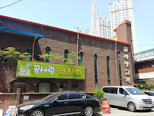
사회복지 실습 기관명과 주소
사회복지 현장실습 기관명:꿈사랑 지역 아동센터(25명)
기관주소: 전북 전주시 덕진구 숲정이로 51
전화번호:063-273-8005
실습기간:2026년1월 5일~`1월30일 (160시간)
실습지도자:양탁연

Slide 5
사회복지 기관현황
설립일자 | 2016.07.19
설립자 | 양탁연
설립목적 | 지역사회 내 저소득층 청소년들을 위한 보호,교육,문화,정서,자 연연계등을 통해 건강한 성장 발달을 돕는다
업무시간 | 13:00~22:00(실습시간:상황에 따라 변동가능)
기관조직 기구편성현황 | 대표자 센터장 운영위원회 생활복지사 총계(3명): 대표자1명 시설장 1명 생활복지사1명
기관의 특징:중 고등학교 이용시설 기관의 주요시설: 프로그램실 주방 화장실

Slide 6
사회복지사 기관
사업내용
보호사업:급식/간식지원
주요사업 내용
교육사업:기초학습지원,독서,탁구
문화사업:체험,문화활동등
정서지원:상담/관찰기록,사례관리등
자원연계:프로그램등

Slide 7
2사회복지 실습지도 (실습인원:5명)
1. 실습목적:사회복지사의 실무 능력을 향상시키고 클라이언트의 지원함
2. 실습목표:사회복지 이론을 현실 상황에 적용하고, 클라이언트의 상황에 맞는 개별화된 서비스를 제공하는데 필요한 지식과 기술을 익힘
일정(주차) | 1주 실습 시간 | 실습내용 | 담당
1주 | 40시간 | 기관소대 및 사업에 대한 이해 | 양탁현
2주 | 40시간 | 지역아동센터 운영 실제대한 이해
3주 | 40시간 | 지역아동센터 행정업무의 이해
4주 | 40시간 | 아동복지에 대한 정의와 개념, 필요성

Slide 8
사회복지 실습지도
실습지도 방법
실습지도계획
아동의 성향에 맞는 사례관리를 수행할 수 있도록 지도
집단실습지도 계획
현재 시행 중인 프로그램에 참석하며 지역사회와 연계된 프로그램개발과 운영에 대한지도

Slide 9
사회복지 실습
1.첫날은 실습에서 프로그램 설명
2.실습에 대한교육과보조
3.클라이언트랑 대화하고 공감과관찰하기
4.프로그램 참여
5.식사 및 배식식사
6.클라이언트 학습 보조

Slide 10
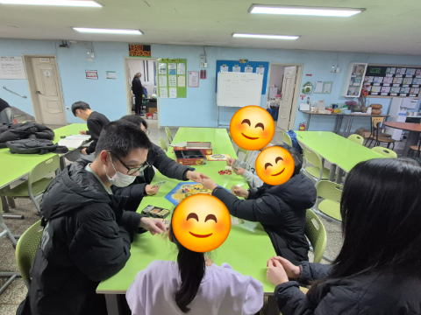
3.실습사진
클라이언트랑 보드게임 같이함
클라이언트 학습보조

Slide 11
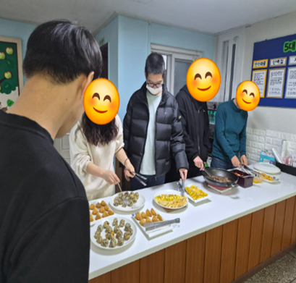
실습사진
식사준비 및 배식하기
클라이언트 학습보조하고 관찰

Slide 12
4.사회복지를 하면서 느낀점과 어려운점
사회복지 실습 느낀점:실습을 하면서 어려웠던 것이 있었습니다 실습을 하고 천천히 노력하려고 했습니다 클라이언트 공감과대화를 하려고 하고 클라이언트 보조를 하고 프로그램참여를 했습니다 실습은 공부보다 직접 활동을 하고 실제활동을 어떻게 하는지 경험을 했습니다
사회복지 실습 어려운점:첫날이라서 클라이언트랑 대화하지 못하고 어떤 프로그램을 하는지 이해하는 점이 있었습니다 ` 실습일지도 어떻게 적어야하는지 힘들었습니다

